Slide 1

ENTORNOS VIRTUALES DE INVESTIGACIÓN (EVI) E INFRAESTRUCTURAS TECNOLÓGICAS DIGITALES PARA LA INVESTIGACIÓN EN CCSS EN URUGUAY
MÁSTER UNIVERSITARIO EN BIBLIOTECAS Y SERVICIOS DE INFORMACIÓN DIGITAL
Autora: Silvana Asteggiante Blanco
Tutora: Dra. Eva Méndez Rodríguez
Madrid, febrero 2019

Slide 2
Esta presentación:
Elección del tema, justificación y alcance
Objetivos
Contexto
Metodología
Desarrollo de la investigación
Conclusiones

Slide 3

Tema, justificación y alcance
Elección del tema
Mi experiencia personal
Interés por la influencia de las TIC en la investigación
Open Science
Entender qué ocurre en Uruguay
Alcance
Temático
Comportamiento en el uso de infraestructuras tecnológicas digitales presentes en la ciencia social uruguaya
Geográfico
Temporal: -2018-
Unidad de análisis:
Investigador uruguayo en CCSS
Justificación
No “despotismo ilustrado” en la investigación…
Generar conocimiento

Slide 4
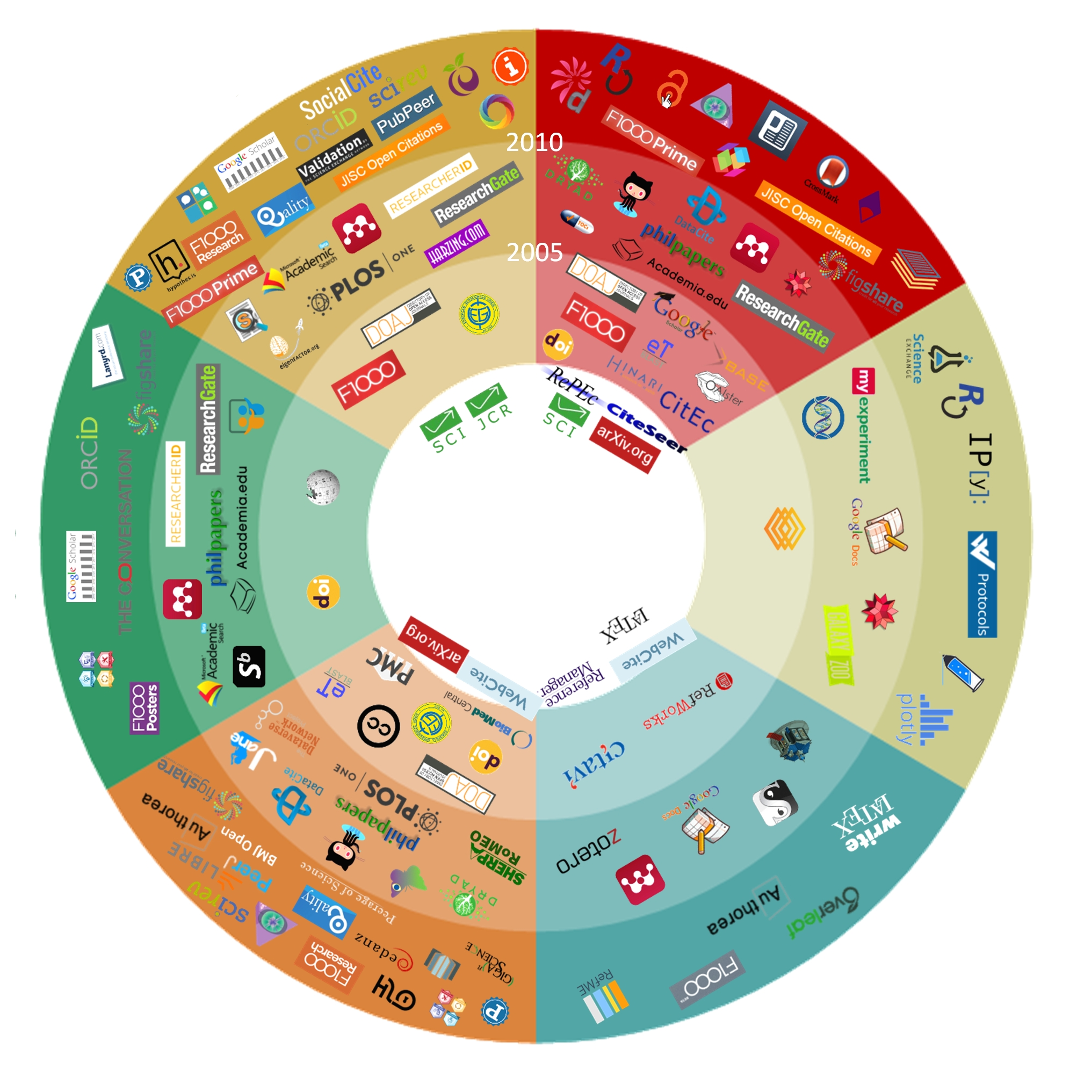
Objetivo
Conocer el comportamiento de los investigadores en CCSS en Uruguay frente a los componentes tecnológicos que tienen a disposición para llevar adelante su trabajo de investigación en un contexto digital, colaborativo y abierto.
https://www.kaggle.com/bmkramer/101-innovations-research-tools-survey

Slide 5


Objetivos específicos
1
Explorar comportamiento en el uso de componentes tecnológicos e identificar infraestructuras tecnológicas en entornos de trabajo.
2
Comparar EVIs a nivel internacional con las características e infraestructuras en la investigación en CCSS en Uruguay
3
Evaluar grado de satisfacción de los científicos sociales con sus entornos de trabajo y averiguar inconvenientes en la incorporación de tecnología.
4
Explorar la postura general de los científicos sociales uruguayos con respecto a la apertura de la ciencia
5
Generar conocimiento sobre la situación actual de los entornos tecnológicos para la investigación social para la planificación de mejoras en su desarrollo.
CC.SS

Slide 6





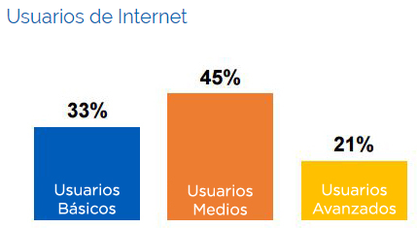
Contexto País
Puesto 42 Índice de desarrollo de las TIC (IDI 7,16) Primer lugar en América Latina (IT U 2018)
Puesto 34 e-Gobierno (EGDI) (más de 0,75). Único país latinoamericano (UN, 2018)
83% de los hogares con conexión a Internet (AGESIC 2017)

Slide 7
Metodología
Metodología
Tipo descriptiva, carácter exploratorio, enfoque mayoritariamente cuantitativo
Diseño no experimental. Investigación ex post-facto.
Estudio síncrono, transeccional o transversal.
Herramienta metodológica: cuestionario en línea de autoaplicación.
Población
2.157 investigadores.
Nivel de confianza: 97%
Error del máximo admitido: 5%
Tamaño óptimo de la muestra = 387

Slide 8
Desarrollo de la investigación
Marco teórico
¿ Qué es un EVI ?
Ambiente web
Interoperabilidad
Trabajo colaborativo
Ciclo de vida de la investigación
Curación de componentes
Los EVI y las CCSS a nivel internacional
Los EVI y las CCSS a nivel regional
Los EVI y las CCSS a nivel nacional

Slide 9
Desarrollo de la investigación
Marco teórico
Aplicación metodológica
Resultados
Conclusiones
Cuestionario
Demográfico
Comportamiento e infraestructuras
Comparar con las características e infraestructuras de los EVI
Percepción e inconvenientes.
Open Science
Respuestas válidas : 443

Slide 10
Resultados

Slide 11
Conclusiones
Contexto
Tendencia a la Open Science.
Valorización de los EVI.
Las CCSS son aún noveles en estas prácticas.
Comportamiento
Se realizan casi todos los tipos de análisis.
Alta adhesión a los formatos de comunicación de resultados en acceso abierto.
Infraestructuras
Existen componentes para cubrir todo el ciclo de vida de una investigación.
Los EVI son prácticamente desconocidos.
Grado de satisfacción
El grado de satisfacción con la tecnología es bueno.
Faltan políticas institucionales para promover el uso de nuevas tecnologías y capacitación.
Open Science
Acuerdo con los principios de la Open Science.
Buena predisposición a avanzar hacia una ciencia social digital y abierta.

Slide 12
Gracias !
Créditos de imágenes
Mapa de contorno de Uruguay. Imágenes en el dominio público creadas por Publicdomainvectors.org. Disponible en: https://publicdomainvectors.org/es/vectoriales-gratuitas/Mapa-de-contorno-de-Uruguay/50851.html
Población. Extraído de: (Instituto Nacional de Estadística, 2018, pág. 43).
Web, Premio, Computadora. Imágenes en el dominio público creadas por United States Department of Transportation Disponible en: https://www.iconfinder.com/free_icons

Slide 13
Back up

Slide 14
Fig. 17. Frecuencia por tipo de análisis

Slide 15
Fig. 19. Herramientas más utilizadas

Slide 16
Fig. 25. Infraestructuras tecnológicas digitales existentes en los entornos de investigación de las ciencias sociales uruguayas

Slide 17
Fig. 30. Conocimiento y/o utilización de EVI por los investigadores en CCSS en Uruguay

Slide 18
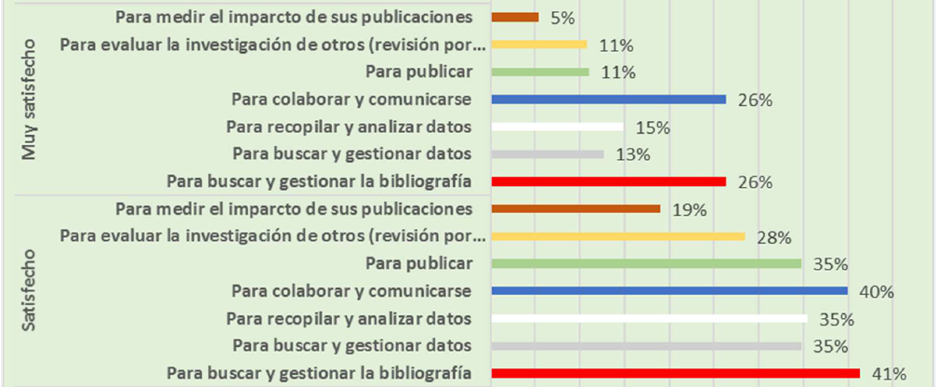
Fig. 38. Grado de satisfacción con las herramientas utilizadas en las principales etapas del ciclo de vida de una investigación

Slide 19
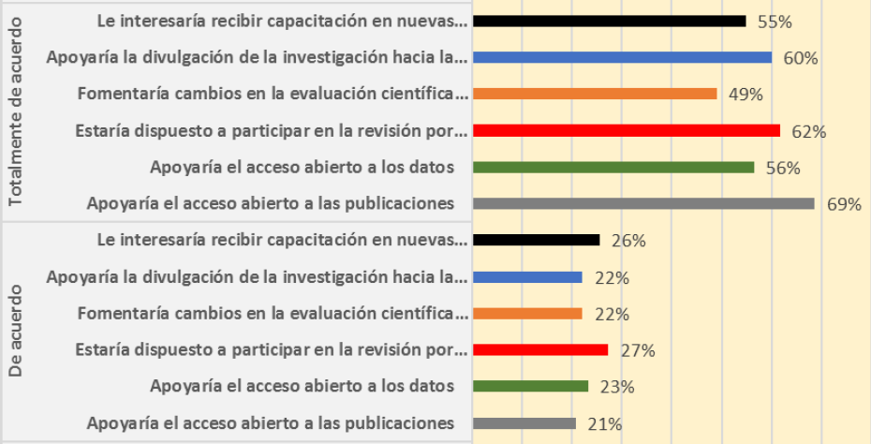
Fig. 42. Grado de acuerdo con afirmaciones de tendencia hacia la Open Science

